Slide 1

Varietats blanques de catalunya
Assossiació Catalana d’Enòlegs
Pol Sancho Virgili

Slide 2
Variedades blancas de catalunya
Garnatxa Blanca – Terra Alta
Garnatxa Roja – Empordà
Picapoll – Bages
Parellada – Conca de Barberà
Subirat Parent – Alt Camp
Pansa Blanca – Alella
Xarel·lo – Penedès
Cartoixà Vermell – Baix Gaià (Tarragonès, Penedès)
Macabeu
Malvasia de Sitges
Sumoll Blanc
Carinyena blanca
Vinyater
Estitxagós, matavells, escanyavells
….

Slide 3
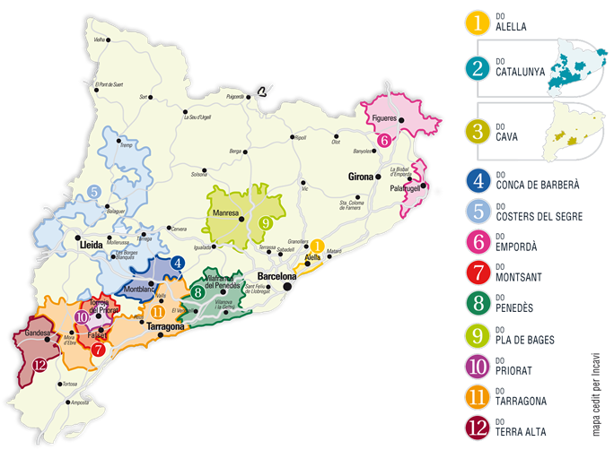
DENOMINACIONES DE ORIGEN CATALANAS

Slide 4
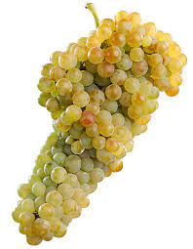
Garnatxa blanca
Primera cita clara: 1785 – Abeé Marce
“Plusieurs personnes dans la Province se figurent avoir de la Malvoisie; donnent ce beau nom à un raisin qui n’est qu’une espece de Grenache blanc, très different du raisin dont on exprime le vin à Sitjas” (Marce, 1785, p. 18)
Primera referencia unívoca a Catalunya: 1875
“las variedades blancas que se conocen en esta provincia son entre las que recuerdo haber visto las siguientes: Macabeo, […] Garnacha Blanca […]” (Rubio, 1875, p. 51)
Sinonimias: Garnacha Blanca, grenache blanc, lledoner blanc, Vernatxa Blanca.
Superficie conreada: 2040 ha (RVC 12/9/2017), la mayoría en la Terra Alta

Slide 5
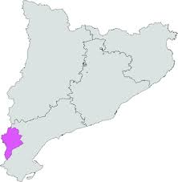
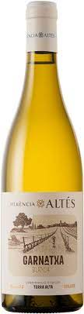
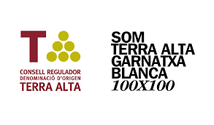
Garnatxa blanca
Herència Altés Garnatxa Blanca
Herència Altés
DO. Terra Alta
Añada: 2021
Fermentación espontanea
3 meses sobre lías
Terreno calcáreo, poca materia orgánica
Serralada Prelitoral, vientos Cierzo (NO), Garbï (S)
Clima mediterráneo seco, inviernos fríos

Slide 6
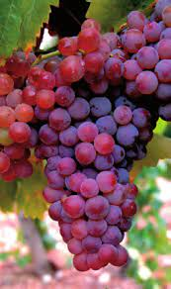
Garnatxa Roja
Variedad minoritaria
La superficie más grande se encuentra en la Catalunya Nord
La primera cita encontrada corresponde al Rosselló: “grenache rose” (Joigneaux i Moreau, ca. 1860, p. 179)
Primera cita en el Principado aparece en una revista que habla sobre una exposición de uvas que se celebró en Barcelona el 1871, donde figura una muestra de un viticultor del Llançà de “lledoné vermell” (Justo, 1871, p.312)
Sinonimias: Garnacha roja, garnacha gris, garnatxa gris, grenache gris, lledoner gris, lledoner roig.
Superficie conreada: 69 ha (RVC 12/9/2017), la mayoría en el Empordà

Slide 7
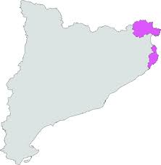
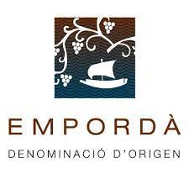
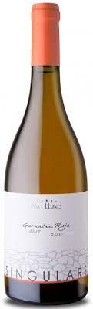
Garnatxa Roja
Singulars: Garnatxa roja
Mas Llunes
DO Empordà
Añada: 2020
Uvas provenientes de un viñedo de más de 70 años
Maceración prefermentativa de 3 hora
80% fermentación en barrica de roble francés y cinco meses de crianza con las lías finas
Empuries, colonia griega del s.VI aC. Inicio de la cultura i conocimiento del vino en Catalunya
Tramuntana, Viento del norte con rachas de 120 km/h

Slide 8
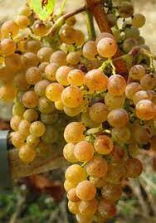
Picapoll
Variedad conocida des de la época medieval en todos los territorios de habla catalana. Citas en Mallorca, Bages, Cartoixa d’Escaladei, Catalunya Nord, …)
El Picapoll negre era la variedad tinta más comuna, de la cual se elaboraban vinos “vermells i clarets”
La cita más antigua del Picapoll blanc corresponde a un tratado manuscrito de agricultura, datado a finales del siglo XV:
“Si volets fer un bon vincuyt prenets la verema del picapoll que més hi val o altre verema e veremats-la ab sol[…]” (Luna, 2011, p.67)
Actualmente minoritaria, desaparecida en Mallorca, en la Catalunya Nord prácticamente desaparecida y en Catalunya pocas ha plantadas
Sinonimias: Mamella de monja
Superficie conreada: 58 ha (RVC 12/9/2017), la mayoría en el Pla de Bages

Slide 9
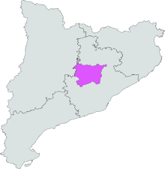

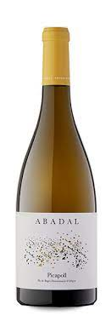
Picapoll
Abadal Picapoll
Bodegas Abadal
DO Pla de Bages
Añada: 2021
Uvas procedentes de viñedo viejo
3 meses sobre lías
Primer monovarietal de Picapoll del mercado (según la bodega)
Primer indicio: almazara y prensa del s.V
Gran importancia del conreo vitícola gracias a los monjes benedictinos

Slide 10
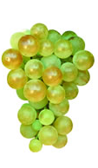
parellada
Los primeros documentos donde se cita esta variedad es en el País Valencià, y corresponden al siglo XV.
En aquella época el nombre más utilizado era Montònec, también en Catalunya y les Illes Balears.
El nombre Parellada no aparece hasta el siglo XIX, siempre acompañando a Montònec. Muy común en el Penedès, se populariza al ser una de las variedades para la elaboración de cava.
Sinonimias: Montònec, montònega, martorella
Superficie conreada: 7482 ha (RVC 12/9/2017), la mayoría en Penedès, Conca de Barberà, Tarragona y Costers del Segre

Slide 11
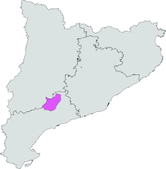

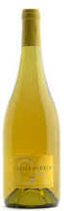
parellada
Carles Andreu Parellada
Celler Carles Andreu
DO Conca de Barberà
Añada: 2020
6 meses sobre lías
Siglo XII: monjes cistercienses de la abadía de Santa Maria de Poblet y el orden de los monjes-guerreros de los Templarios establecidos en Barberà transmiten sus conocimientos sobre la vid
Grandes cooperativas modernistas

Slide 12
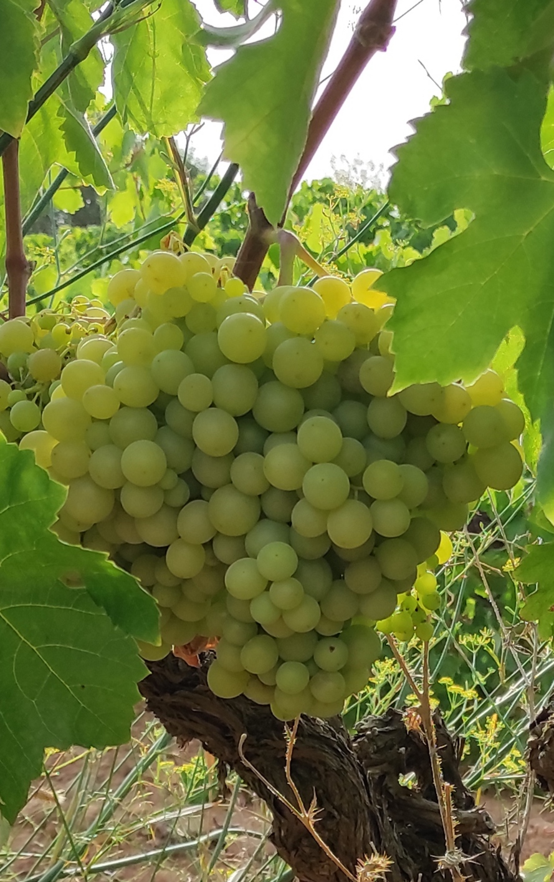
Subirat Parent
Variedad local en Tarragona
Actualmente no llega al 0,37% de las variedades blancas (83%) plantadas en la DO. Tarragona
El viñedo más antiguo (DO. Tarragona) es 1969
Aunque prácticamente inexistente, se encuentra sobretodo en Tarragona mayoritariamente y en el Baix Penedès.
Con la tendencia creciente de los últimos años para las variedades minoritarias se está empezando a ver algún monovarietal de esta variedad
Sinonimias: Malvasía Riojana, ¿Alarije?

Slide 13
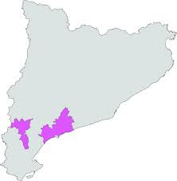

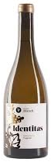
Subirat Parent
Identitas
Celler Blanch
DO Tarragona
Añada: 2020
Viñedo de 53 años
Fermentación en barrica de castaño de 425L
Posterior crianza de 6 meses sobre lías en las mismas barricas
Tarragona:
Los iberos empezaron el conreo de viña, pero los romanos fueron los verdaderos impulsores de la elaboración de vino
Gran tradición cooperativista
Principales variedades: Macabeu, Xarel·lo, Parellada

Slide 14
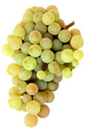
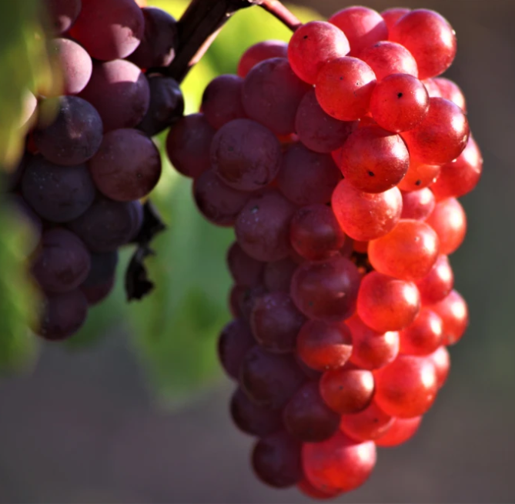
Pansa Blanca - Xarel·lo Cartoixà (vermell)
Aunque hay textos que referencian la variedad en el siglo XV, no se han encontrado los documentos originales.
La primera cita documentada: “En lo demás del Campo de Tarragona lustolines, Xerelos, Verdieles, Garnachas y otros vinos blancos tintos, y aloques.” (Corbera, 1678, p. 61)
Sinonimias: Pansal, pansal blanc, pansalet. Xarel·lo rosat, cartoixà rosat, pansa vermella, pansa rosa, pansa rosada, xarel·lo de marina.
Superficie conreada: 9843ha de Xarel·lo (RVC 12/9/2017), la mayoría en Penedès (7500ha), y 10 ha de Cartoixà vermell (3,5ha DO Tarragona)

Slide 15
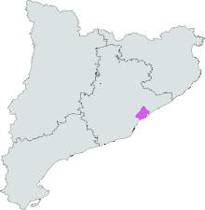
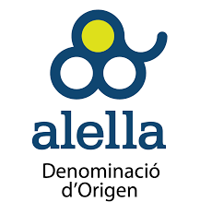
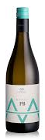
Pansa Blanca
Alta Alella Pansa Blanca
Celler Alta Alella
DO Alella
Añada: 2021
DO Alella: 7 bodegas
Altura media: 450 m. (Serrala Litoral)
Suelo: Sauló (arena resultante de la descomposición del graníto), índice de mat. org. 1%, de los pocos suelos ácidos de Cataluña

Slide 16
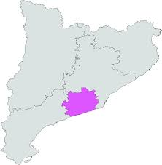

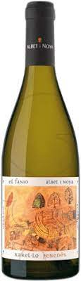
Xarel·lo
El Fanio
Celler Albet i Noya
DO Penedès
Añada: 2020
Levadura autóctona seleccionada
8 meses de crianza: huevos de cemento, barrica de acacia e inox.
Penedès: Presencia de viñedos anterior al s. IV a.C.
Más del 50% del viñedo ecológico
Albet i Noya: Primera empresa en producir vinos 100% ecológicos de España (1978)

Slide 17
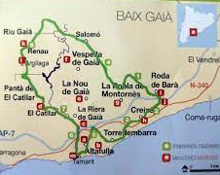
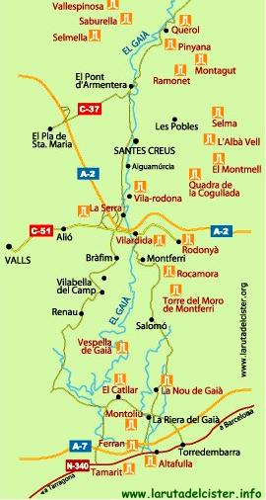
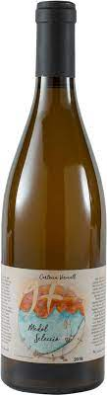
Cartoixà Vermell
Mèdol Selecció Cartoixà Vermell
Celler 9+
La Nou de Gaià
Añada: 2019
Viñedo viejo, agricultura ecológica
Fermentación y maceración con pieles
Lías: 9 meses, pequeño porcentaje al embotellar
Vino sin sulfuroso, ni clarificar ni estabilizar

